Slide 1



BÀI GIẢNG ĐIỆN TỬ CHƯƠNG TRÌNH MỚI 2020
ĐẠO ĐỨC 1
(Cánh diều)

Slide 2
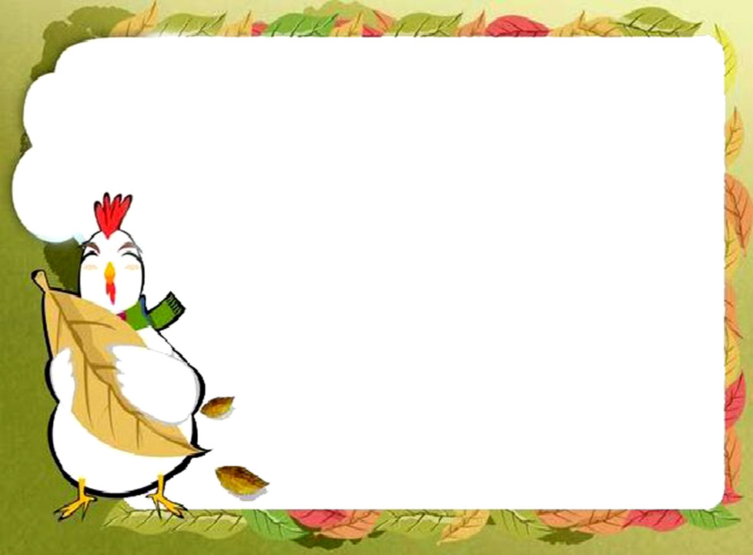
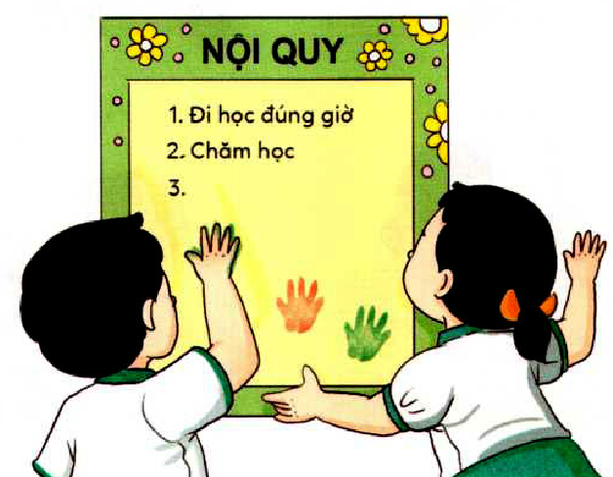
Chủ đề
THỰC HIỆN NỘI QUY TRƯỜNG, LỚP

Slide 3

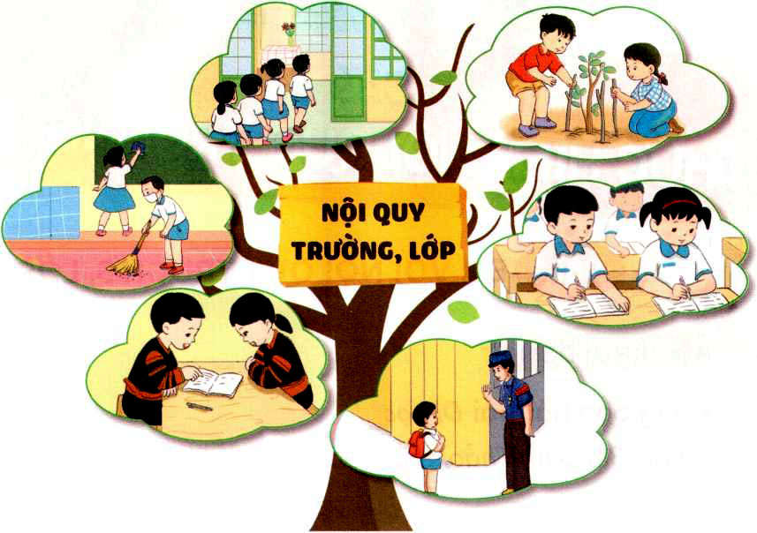

Slide 4



Slide 5


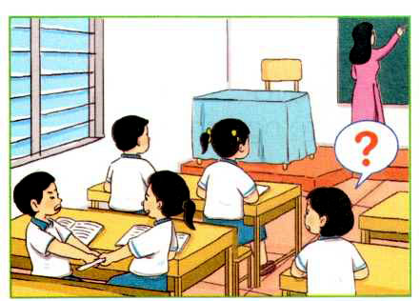
a. Xử lí tình huống:
Tình huống 1
Em sẽ làm gì khi thấy bạn đùa nghịch trong giờ học?

Slide 6
a. Xử lí tình huống:
Tình huống 1
Em nên nhắc nhở bạn phải giữ trật tự, không nên đùa nghịch trong giờ học.

Slide 7
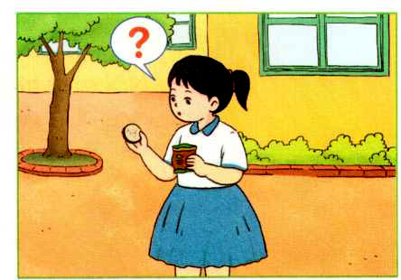
a. Xử lí tình huống:
Tình huống 2
Giờ ra chơi, Lan lấy bánh ăn nhưng chưa biết bỏ giấy gói bánh ở đâu. Nếu là Lan, em sẽ làm gì?

Slide 8
a. Xử lí tình huống:
Tình huống 2
Nếu là Lan, em nên bỏ giấy gói bánh vào thùng rác để giữ vệ sinh chung

Slide 9
b. Tự liên hệ:
- Em đã thực hiện những điều nào trong nội quy?
- Những điều nào em chưa thực hiện?
- Em sẽ làm gì để thực hiện đúng nội quy?

Slide 10
c. Cam kết thực hiện nội quy:
Em hãy ghi ra phiếu những cam kết thực hiện nội quy trường lớp của em!

Slide 11


Slide 12


Luật chơi như sau:
- Có 5 quả bóng, mỗi quả tương ứng với một câu hỏi. Trong đó có 1 quả bóng may mắn nếu chọn được sẽ được một phần quà.
- Bạn nào giơ tay trước sẽ được quyền chọn quả bóng cho mình, sau khi chọn bóng nếu trả lời đúng người chơi sẽ nhận được một phần qùa. Sau thời gian 5 giây không trả lời được thì quyền trả lời sẽ thuộc về bạn khác.
Chóc c¸c b¹n may m¾n!

Slide 13

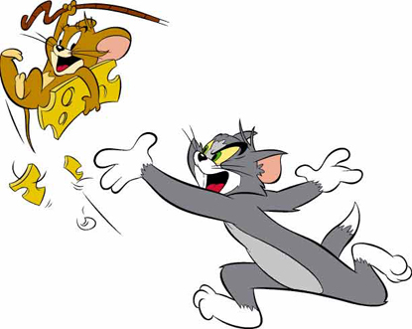



Bắt bóng
Tom

Slide 14








Câu hỏi 1:
Khi đến trường học sinh cần thực hiện gì?
A. Nội quy
B. Luật pháp
C. Kỉ luật

Slide 15
Câu hỏi 2:
Khi thấy sân trường có giấy rác em sẽ làm gì?
A. Để nguyên
B. Coi như không thấy
C. Nhặt cho thùng rác

Slide 16

Ô SỐ MAY MẮN!
BẠN NHẬN ĐƯỢC MỘT PHẦN QUÀ

Slide 17


Câu hỏi 4:
Giúp học sinh học tập, sinh hoạt được thuận lợi, giúp các em mau tiến bộ. Đúng hay sai?
A. Đúng
B. Sai

Slide 18
Câu hỏi 5:
Em nên nhắc nhở khi thấy bạn chưa thực hiện nội quy. Đúng hay sai?
A. Đúng
B. Sai

Slide 19

Trong giờ học:
1, Cùng bạn tập xếp hàng khi ra, vào lớp.
2, Cùng bạn tập chào khi thầy cô ra, vào lớp.
Sau giờ học:
1, Hằng ngày nhớ thực hiện nội qui nhà trường, lớp.
2, Nhắc nhở khi thấy bạn em chưa thực hiện nội quy.
3, Thả hình chiếc lá/bông hoa/viên sỏi vào "Giỏ việc tốt" mỗi ngày em thực hiện đúng nội quy. Cuối mỗi tuần chia sẻ với thầy cô giáo và các bạn trong nhóm.

Slide 20
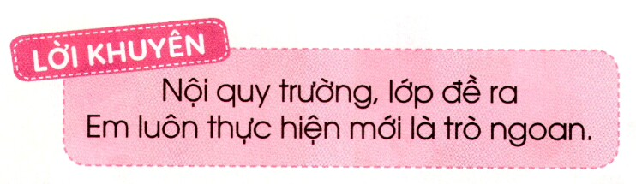


Slide 21



Xin Chaân Thaønh Caùm Ôn

